Slide 1

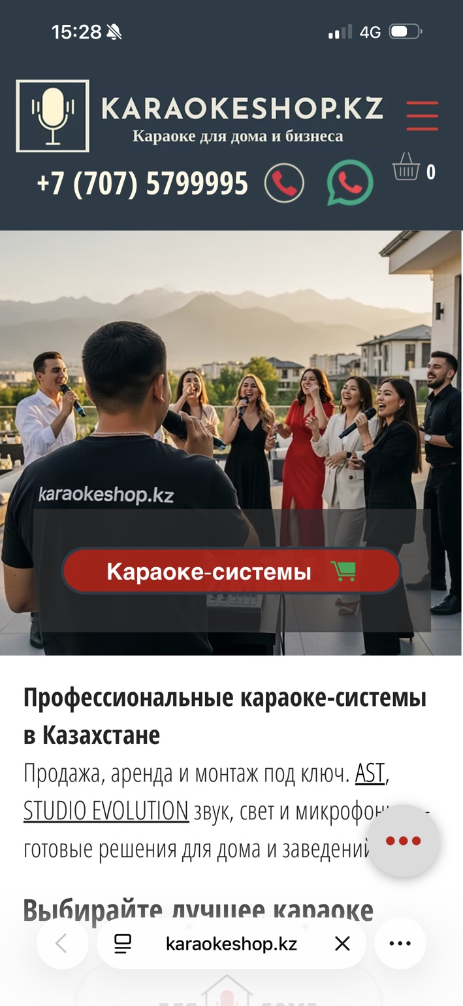
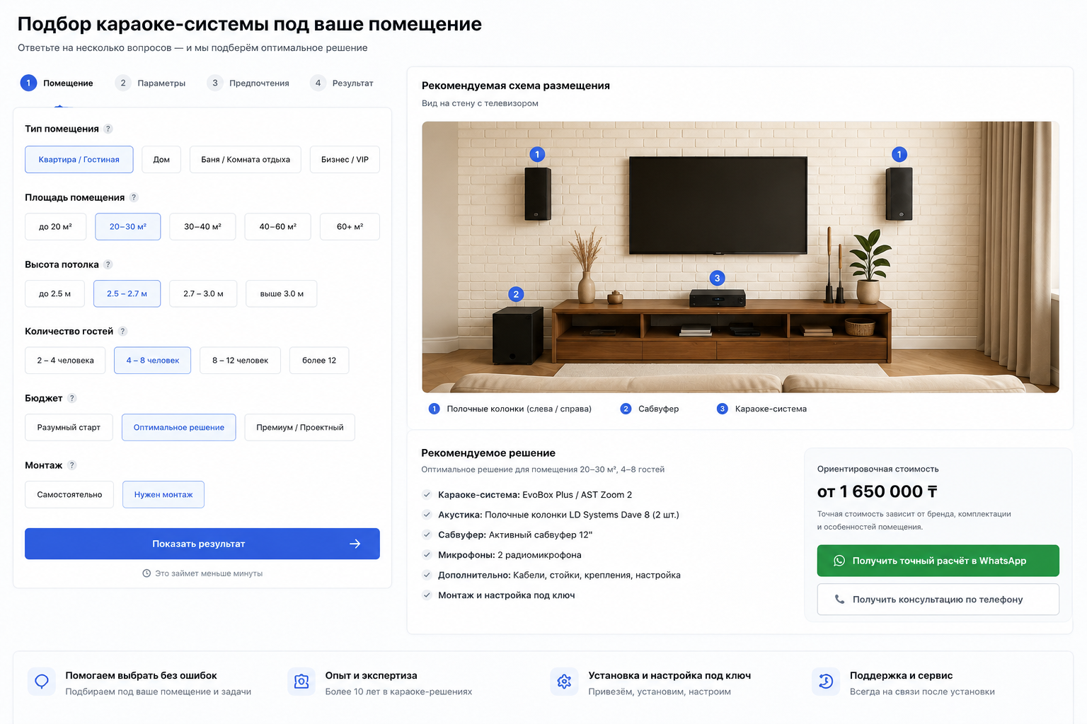
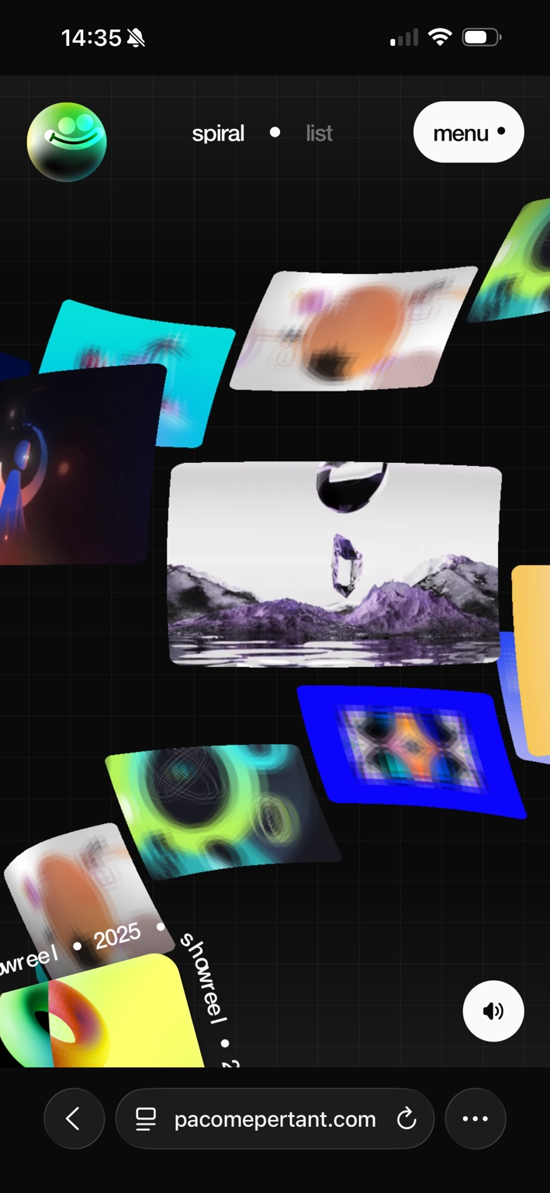
KARAOKESHOP.KZ — VISUAL BRIEF
v3.0
июнь 2026
KaraokeShop.kz
визуальный master brief
Короткая выжимка всего, что обсуждали: позиционирование, визуальная логика, сайт, интерактивы и то, что нужно передать дизайнеру.
Позиция
Ключевая идея
Формат
logo direction
Не магазин коробок, а интегратор решений под ключ.
Караоке без ошибки в выборе.
Система + звук + микрофоны + настройка под помещение.
mobile first
clean UX
Это не финальный дизайн. Это карта направления, чтобы не потерять решения и не уйти в “просто каталог”.
документ для дизайнера, разработчика и дальнейшей работы в Codex/AI
01

Slide 2
KARAOKESHOP.KZ — VISUAL BRIEF
v3.0
июнь 2026
Суть проекта: гибрид
каталога и услуги
Главная структура не должна быть “товары и цены”. Сайт должен объяснять, подбирать и затем продавать.
1. Эмоция и доверие
2. Сценарий и подбор
3. Каталог и комплекты
4. Экспертность и кейсы
5. Заявка
Человек должен почувствовать: “да, это для моего дома / бани / зала”.
Сначала помещение и задача, потом уже система и цена.
Товары нужны, но в контексте готового решения.
Показать опыт, объяснения, отзывы, демо-комнату.
Телефон / WhatsApp / подбор комплекта без лишних вопросов.
Главная логика: эмоция → сценарий → выбор → доверие → обращение
Психологически это снижает риск: клиенту не нужно сразу разбираться в моделях, он сначала узнаёт свою задачу.
документ для дизайнера, разработчика и дальнейшей работы в Codex/AI
02

Slide 3
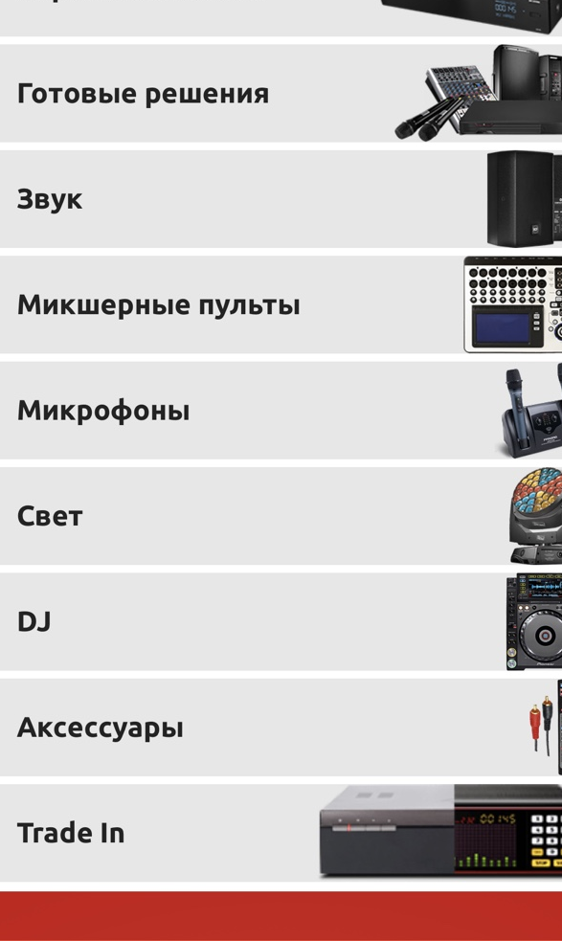
KARAOKESHOP.KZ — VISUAL BRIEF
v3.0
июнь 2026
Что НЕ делаем
и что делаем вместо этого
Это ключевые ограничения, чтобы дизайнер не ушёл в старую логику магазина или в тяжёлый “клубный” сайт.
×
Не просто товар
✓
Да: экспертный подбор
Клиент покупает не “коробку”, а вечер, удобство и правильно работающую систему.
Помещение, площадь, бюджет, сценарий, комплект, настройка.
×
Не тяжёлый luxury
✓
Да: живой бренд
Без золота, пафоса, дешёвого RGB и чёрного клубного перегруза.
Минимализм, воздух, понятные блоки, реальные товары, честные объяснения.
Новая логика: “помогаем не ошибиться”, а не “смотрите весь ассортимент”.
Не копируем: просто категории, красный шум, “музыкальный магазин”.
документ для дизайнера, разработчика и дальнейшей работы в Codex/AI
03

Slide 4
KARAOKESHOP.KZ — VISUAL BRIEF
v3.0
июнь 2026
Структура сайта:
первичная карта
Подробную структуру страниц можно проговорить отдельно. Сейчас фиксируем логику: услуга + каталог + экспертность.
Главная
Для дома
Для бизнеса
Домашний кинотеатр
Главная роль сайта
объяснить и направить
частные дома, гостиные, бани
рестораны, VIP, залы
допродажа и отдельное направление
• объяснить выбор
• собрать комплект
• показать доверие
• вывести в заявку
Studio Evolution
AST / Art System
AST или Evolution
Готовые решения
большая SEO-страница
отдельная линейка
честное сравнение
комплекты по сценариям
Монтаж и настройка
Демо-комната
FAQ / база знаний
Контакты
сервис под ключ
доверие и прослушивание
SEO и ответы
звонок, WhatsApp, адрес
Не только магазин и не только услуга: экспертная платформа подбора.
документ для дизайнера, разработчика и дальнейшей работы в Codex/AI
04

Slide 5
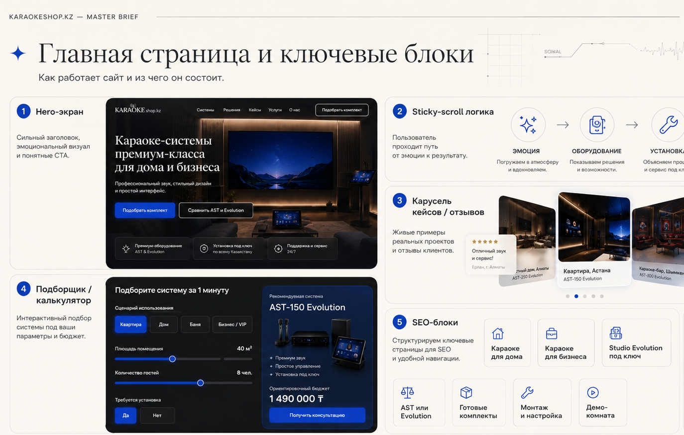
KARAOKESHOP.KZ — VISUAL BRIEF
v3.0
июнь 2026
Главная страница:
что должно идти сверху вниз
Первый экран быстро объясняет пользу, дальше сайт ведёт человека к выбору и обращению.
1. Первый экран
оффер + 2 CTA
2. Быстрый выбор сценария
дом / бизнес / баня / VIP / кинотеатр
3. Готовые решения
по площади и бюджету
4. Сравнение брендов
AST и Evolution без конфликта
5. Почему “под ключ”
состав системы и настройка
6. Кейсы и отзывы
живые примеры, не тяжёлая галерея
Важно: не ставить тяжёлый скролл или анимацию первым экраном. Сначала смысл и CTA, потом интерактив.
7. FAQ + CTA
снять сомнения и вывести в заявку
документ для дизайнера, разработчика и дальнейшей работы в Codex/AI
05

Slide 6
KARAOKESHOP.KZ — VISUAL BRIEF
v3.0
июнь 2026
Логотип и визуальное
направление
Финальный вектор ещё можно дорабатывать, но выбранное направление: синий wordmark + микрофон сверху/в букве.
ЗАБРАКОВАННЫЕ НАПРАВЛЕНИЯ
горы
сова
KS
слишком география
не про караоке
монограмма нечитабельна
красный кабель
буквальный микрофон
Что сохраняем
похоже на чужой стиль
слишком банально
синий знак, микрофон как главная метафора, clean wordmark, без японских клише, без гор, совы, монограмм и “кабель-змеи”.
СМЫСЛ МИНИМАЛИЗМА
• не “Япония” буквально, а чистота и внимание к деталям
• воздух, порядок, ясные блоки
• техника + эмоция без перегруза
документ для дизайнера, разработчика и дальнейшей работы в Codex/AI
06

Slide 7
KARAOKESHOP.KZ — VISUAL BRIEF
v3.0
июнь 2026
Визуальный код:
что сохраняем
Палитра не финальная. Дизайнеру нужно предложить 2–3 moodboard-варианта в этом направлении.
тёплый фон
графит
синий
teal
винный
Основа
Текст
Акцент
Эмоция
Не делаем
светлая база, молочный/тёплый белый, много воздуха
графит, чёткая типографика, не мелко
сложный синий/teal, не холодная бирюза
винный/терракотовый редко и точечно
красный AST, чёрный клуб, золото, RGB
Нужное ощущение: дом + музыка + техника + экспертность.
документ для дизайнера, разработчика и дальнейшей работы в Codex/AI
07

Slide 8
KARAOKESHOP.KZ — VISUAL BRIEF
v3.0
июнь 2026
Интерактив №1:
подборщик / калькулятор
В первой версии — без загрузки фото. Только быстрый выбор параметров и условная схема.
1
Что выбирает клиент
2
Что получает
тип помещения, площадь, высота, гости, бюджет, монтаж
примерный комплект, условную схему, цену “от”, CTA
3
Что не обещаем
4
Зачем нужно
точный проект по фото, реальные провода и крепления
снять страх выбора и объяснить состав системы
CTA: “Получить точный расчёт в WhatsApp” / “Позвонить”
документ для дизайнера, разработчика и дальнейшей работы в Codex/AI
08

Slide 9
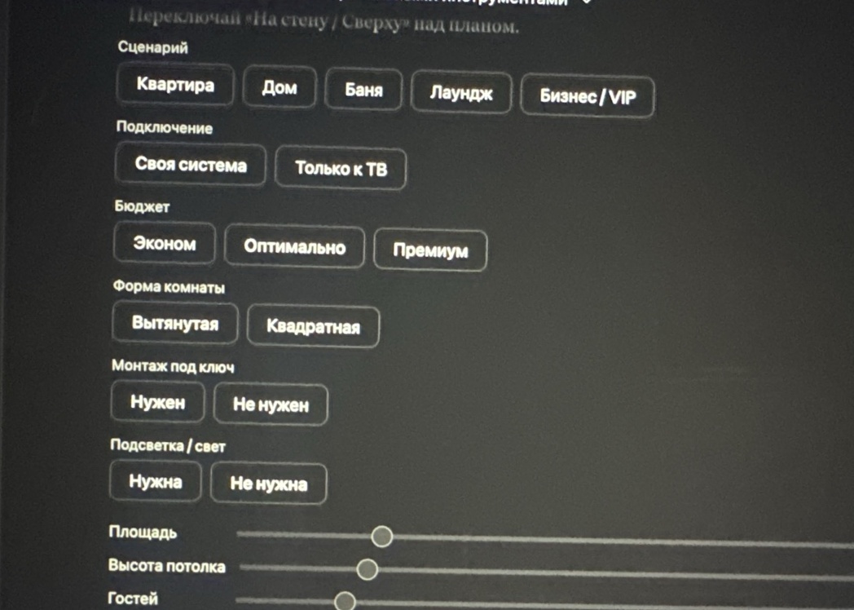
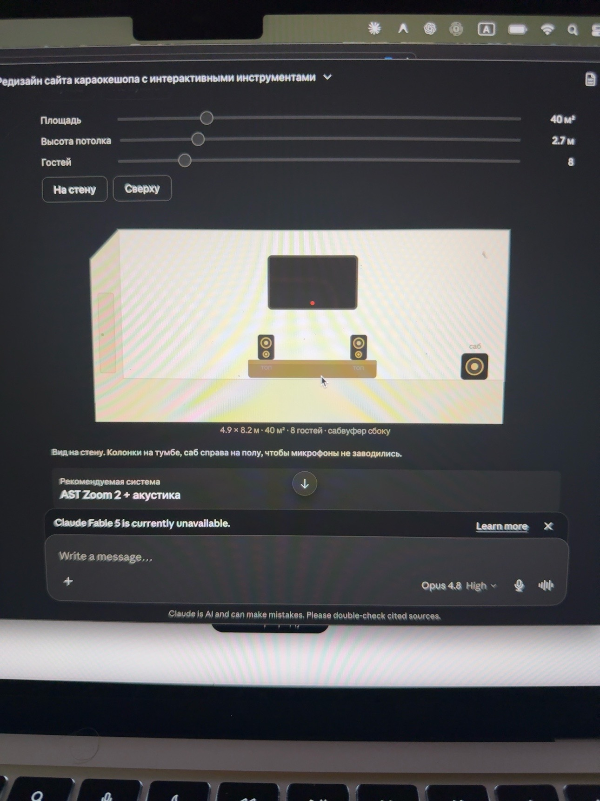
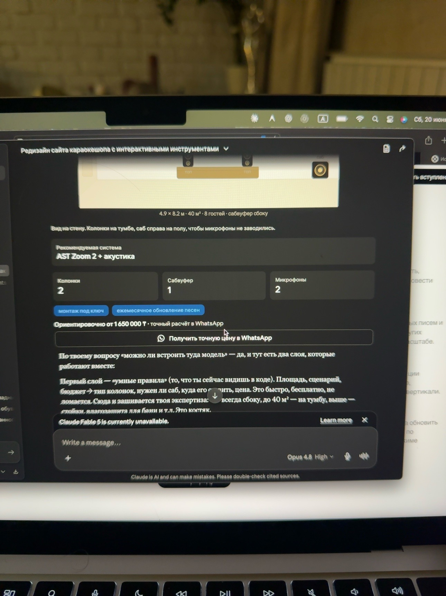
KARAOKESHOP.KZ — VISUAL BRIEF
v3.0
июнь 2026
Подборщик: от прототипа
к нормальному блоку
Прототип показал идею, но в сайт нужно внедрять аккуратно: светло, быстро, понятно, без перегруза.
Правка для сайта
не тёмный инженерный вид, не “эконом”, не фото-загрузка. Сделать как понятный помощник выбора.
Формулировки уровней: “разумный старт” / “оптимальное решение” / “премиум или проектный уровень”.
документ для дизайнера, разработчика и дальнейшей работы в Codex/AI
09

Slide 10
KARAOKESHOP.KZ — VISUAL BRIEF
v3.0
июнь 2026
Интерактив №2:
скролл кейсов / отзывов
Идея со “спиральным” скроллом хороша не для первого экрана, а для блока проектов, отзывов и сценариев.
1
Где использовать
2
Как не перегрузить
3
Что в карточке
после основных объяснений: “реализованные решения”, отзывы, сценарии
мягкий горизонтальный/объёмный скролл, без обязательного долгого прокручивания
тип объекта, площадь, система, город, короткий отзыв, CTA
Дом
Баня
VIP
35 м² · гостиная
от 1 650 000 ₸
28 м² · комната отдыха
от 2 100 000 ₸
45 м² · бизнес
индивидуально
Не делать: тяжёлый “аттракцион” на первом экране. Делать: спокойный визуальный блок доверия.
документ для дизайнера, разработчика и дальнейшей работы в Codex/AI
10

Slide 11
KARAOKESHOP.KZ — VISUAL BRIEF
v3.0
июнь 2026
Motion и 3D:
аккуратно, не как аттракцион
Эффекты должны помогать объяснить: эмоция → оборудование → установка → результат.
1
Эмоция
2
Оборудование
3
Установка
4
Результат
люди, вечер, дом
система, микрофоны, акустика
кабели, настройка, монтаж
готовое пространство
Можно
Осторожно
Нельзя
короткое видео 6–10 сек, лёгкий sticky-scroll, мягкое появление, микро-3D системы
3D только для продукта или схемы. Не превращать сайт в презентацию ради эффекта.
медленная загрузка, тяжёлый first screen, хаотичные анимации, “игровой” неон.
Главный критерий: эффект помогает понять решение и повышает доверие, а не отвлекает от звонка/заявки.
документ для дизайнера, разработчика и дальнейшей работы в Codex/AI
11

Slide 12
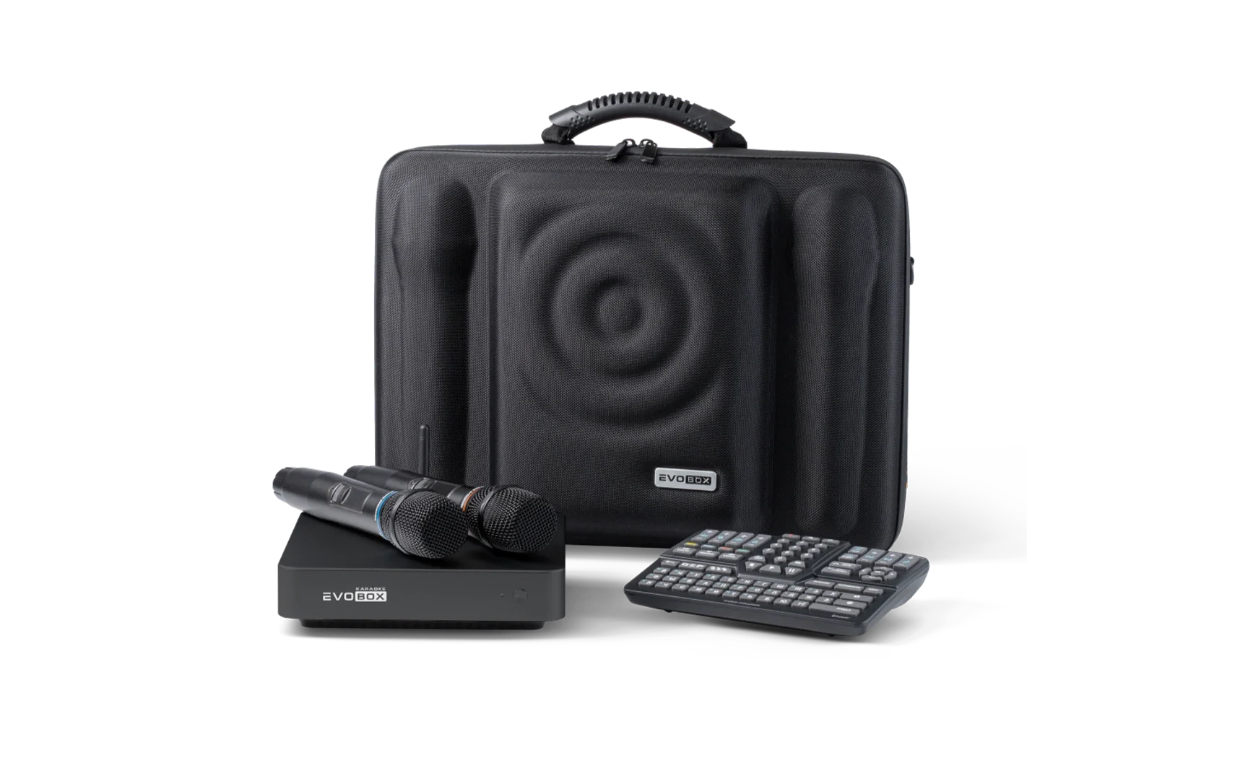
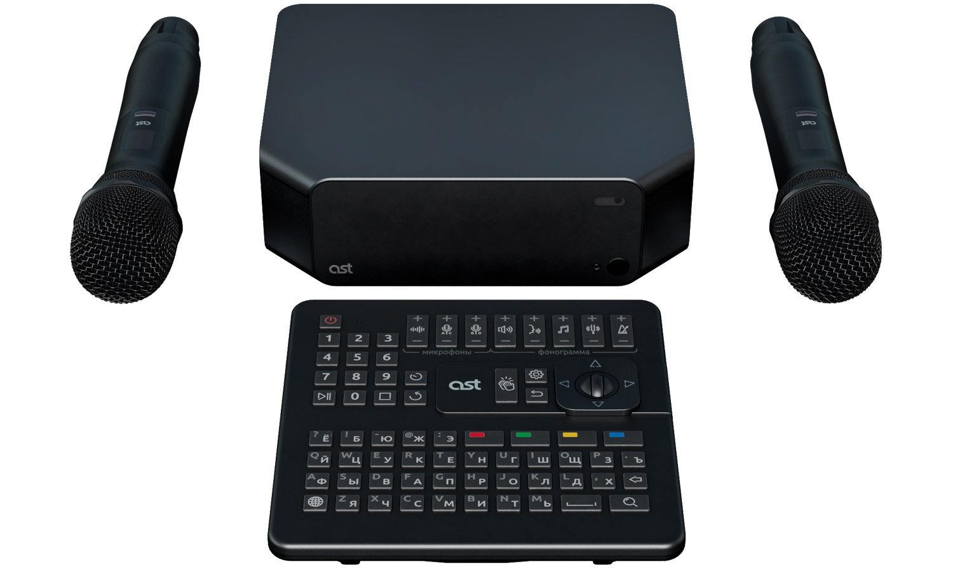
KARAOKESHOP.KZ — VISUAL BRIEF
v3.0
июнь 2026
Продуктовая логика:
не спорить “кто лучше”
Studio Evolution и AST объясняем как две сильные линейки. Выбор строится вокруг сценария, контента, бюджета и помещения.
Studio Evolution
AST / Art System
EvoBox — старт для дома
EvoBox Plus — оптимальный домашний вариант
Premium — Hi-End / VIP
Club — подписка, бизнес/сезонность
Pro2 — заведения, общий зал
Zoom — доступный вход
Zoom 2 — основной AST-вариант
AST-250 — премиум / проект
AST-350 — старшая модель
OneBox — простое “всё в одном”, осторожно
Формулировка для сайта: “Обе системы сильные. Главное — выбрать правильную модель под вашу задачу”.
Не писать: “AST серьёзнее”, “Evolution только lifestyle”, “у кого больше песен — тот лучше”.
документ для дизайнера, разработчика и дальнейшей работы в Codex/AI
12

Slide 13
KARAOKESHOP.KZ — VISUAL BRIEF
v3.0
июнь 2026
Караоке под ключ:
объяснить цену через состав
Ключевой блок сайта: “караоке” — это не одна коробка, а связанная система.
1
Караоке-система
2
Микрофоны
3
Акустика
база песен и интерфейс
голос и стабильность
звук под площадь
4
Саб / микшер
5
Кабели / стойки
6
Настройка
по задаче
монтажная часть
чтобы всё работало вместе
Ориентиры: базовое правильное решение от 1.4–1.6 млн ₸ · оптимальное от 1.8–2.5 млн ₸ · проектный уровень от 2.5 млн ₸+
документ для дизайнера, разработчика и дальнейшей работы в Codex/AI
13

Slide 14
KARAOKESHOP.KZ — VISUAL BRIEF
v3.0
июнь 2026
Визуальные референсы:
что именно передать дизайнеру
Использовать как настроение и логику, не как финальные макеты.
Задача
Собрать не картинки, а систему: логотип, главная, подборщик, кейсы, товары, заявки.
Использовать только проверенные/реальные фото товаров. AI — только для атмосферы, схем и фонов.
Удалено из этой версии: прямые фотографии офиса и квартиры. Их лучше не использовать как основу презентации дизайна.
документ для дизайнера, разработчика и дальнейшей работы в Codex/AI
14

Slide 15
KARAOKESHOP.KZ — VISUAL BRIEF
v3.0
июнь 2026
Как работать дальше:
поэтапно, без ожидания идеала
Этот документ — стартовая выжимка. Детальную структуру сайта и страницы лучше проговорить следующим этапом.
1. Moodboard
2–3 направления визуала: светлый clean, тёплый home, более tech/premium.
2. Структура
Подробная карта сайта и логика каждой страницы. Это обсуждаем отдельно.
3. Главная
Wireframe главной: блоки сверху вниз, CTA, mobile-first.
4. Каталог/товары
Таблица моделей, цены, комплектация, фото, SEO.
5. Подборщик
простая версия: параметры → условный результат → WhatsApp/звонок.
Главный итог: дизайнеру нужно проектировать не “музыкальный магазин”, а экспертную платформу выбора караоке под помещение.
документ для дизайнера, разработчика и дальнейшей работы в Codex/AI
15

